Slide 1
Спиральная модель ЖЦ: достоинства и недостатки
Журавлев Николай Вадимович, студент
МГТУ им. Н.Э. Баумана

Slide 2


История создания
Спиральная модель была впервые описал Барри Боэм в своей статье 1986 года «Спиральная модель разработки и улучшения программного обеспечения»
Главной отличительной чертой спиральной модели является то, что она создает подход к процессу разработки ПО, основанный на оценке рисков

Slide 3
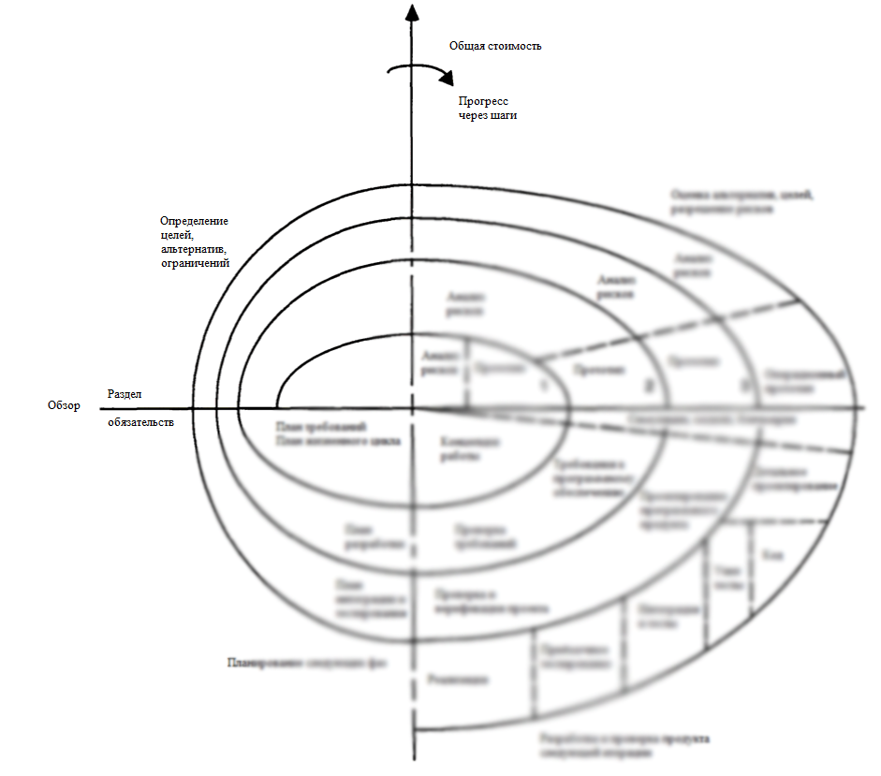
Определение целей, альтернатив, ограничений
Каждый цикл спирали начинается с определения следующих пунктов:
цель части разрабатываемого продукта
альтернативные средства реализации этой части продукта
ограничения, налагаемые на альтернативы

Slide 4

Оценка альтернатив, целей, разрешение рисков
Эта фаза выявляет области неопределенности, которые являются значительными источниками проектного риска.
В этой фазе результатом является создание прототипа и его оценка

Slide 5

Разработка и проверка продукта следующей итерации
В данной фазе идёт активная разработка, в результате которой будет законченный для этого этапа продукт.
Выявленные функции разрабатываются и проверяются посредством тестирования. В конце фазы доступна следующая версия программного обеспечения.

Slide 6

Планирование следующих фаз
В данной фазе заказчики оценивают уже разработанную версию программного обеспечения. В конце концов, начинается планирование следующего этапа.
Планы для последующих фаз могут также включать декомпозицию продукта для последующей разработки или компоненты

Slide 7

Переход между витками
Сама спираль начинается с гипотезы о том, что конкретная операционная миссия (или набор миссий) может быть улучшена с помощью усилий по разработке программного обеспечения.
Каждая фаза завершается обзором с участием основных людей или организаций, заинтересованных в продукте. Этот обзор охватывает все продукты, разработанные в течение предыдущего витка
Основная цель обзора - гарантировать, что все заинтересованные стороны взаимно готовы для прохождения следующей фазы

Slide 8

Преимущество
Ориентация на риски
На ранних этапах она фокусирует внимание на вариантах, включающих повторное использование существующего программного обеспечения
Она обеспечивает подготовку к эволюции жизненного цикла, росту и изменениям программного продукта.
Она предоставляет механизм для включения целей качества программного обеспечения в разработку программного продукта.
Он фокусируется на устранении ошибок и непривлекательных альтернатив на раннем этапе
Для каждого из источников проектной деятельности и расходов ресурсов он отвечает на ключевой вопрос: «Сколько достаточно?»
Он обеспечивает жизнеспособную основу для разработки интегрированной аппаратно-программной системы

Slide 9
Недостатки
Соответствие контрактному программному обеспечению
Спиральная модель во многом полагается на способность разработчиков программного обеспечения выявлять и управлять источниками риска проекта
Спецификация, ориентированная на риск, также будет зависеть от людей
В целом, шаги процесса спиральной модели требуют дальнейшей разработки, чтобы гарантировать, что все участники разработки работают в согласованном контексте

Slide 10
Применение
Если проект имеет низкий риск в таких областях, как получение неправильного пользовательского интерфейса или несоответствие строгим требованиям к производительности, то эти соображения риска приводят спиральную модель к эквивалентности каскадной модели.
Если требования к программному продукту очень, и если наличие ошибок в программном продукте представляет высокий риск для миссии, которой он служит, то эти соображения о рисках приводят спиральную модель к сходству с двухсторонней моделью точной спецификации и формальной дедуктивной разработки программы.
Если проект имеет низкий риск в таких областях, как потеря предсказуемости и контроля бюджета и графика, и если он имеет высокий риск в таких областях, как получение неправильного пользовательского интерфейса или требований поддержки принятия решений пользователем, то эти соображения о рисках приводят спинальную модель к эквивалентности модели эволюционного развития.
Если доступны возможности автоматизированной генерации программного обеспечения, то спиральная модель учитывает их либо как варианты быстрого прототипирования, либо как применения модели преобразования, в зависимости от связанных с этих рисков.

Slide 11
Список использованных источников
Boehm B. W. A Spiral Model of Software Development and Enhancement // Computer, Volume: 21, Issue: 5, May 1988, P. 61—72.
Спиральная модель и архитектура разработки программного обеспечения [сайт]. – URL: https://janberg.by/spiral-model-spiralnaya-model-i-arxitektura-razrabotki-programmnogo-obespecheniya/
Жизненный цикл разработки ПО (SDLC). Спиральная модель [сайт]. – URL: https://xbsoftware.ru/blog/zhiznennyj-tsykl-razrabotki-spiral/

Slide 12
Спасибо за внимание!

